Slide 1
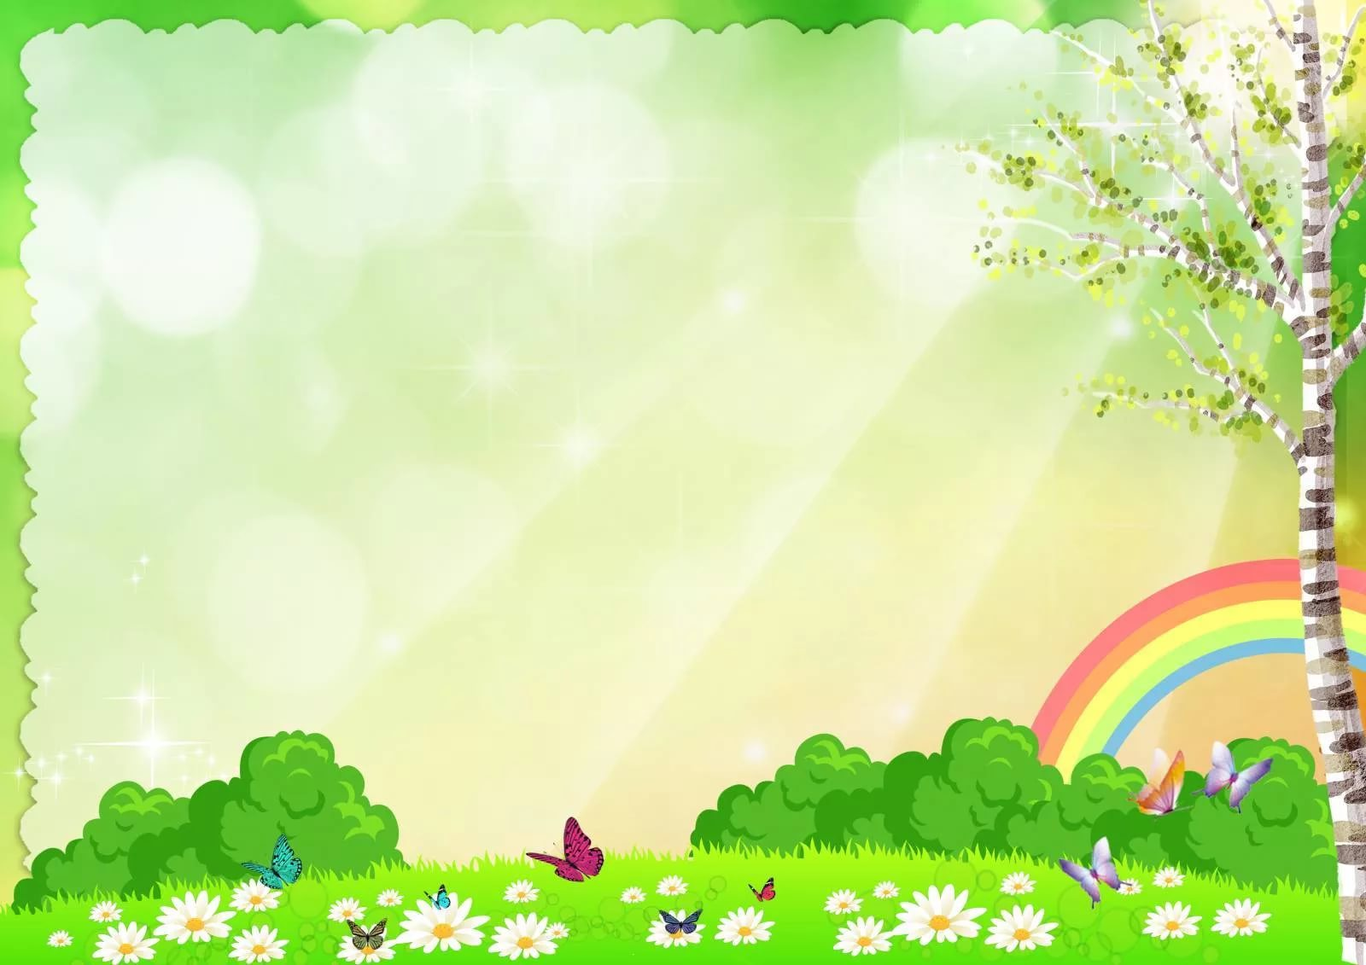
2 класс
школа XXI века

Slide 2
Восстановить последовательность и пересказать
рассказ «Как Алешке учиться надоело».
Надоело учиться!
Опять в школу!
Хочу быть
врачом!

Slide 3
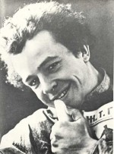

Slide 4
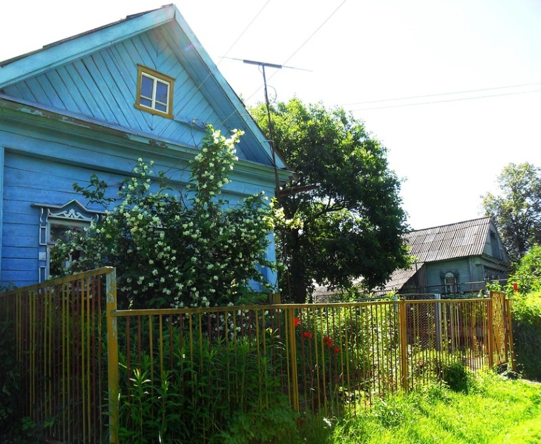
Дёрн - верхний слой почвы с травой;
Палисадник – огороженный садик
перед домом.

Slide 5
План рассказа:
1.Смородиновые черенки.
2. Подготовка грядки.
3. Долгожданный день.

Slide 6
Самооценка
активен на уроке
узнал новое
совершенствовал навык чтения
сотрудничал при работе в группе
активен на уроке
узнал новое
совершенствовал навык чтения
сотрудничал при работе в группе

Slide 7
Домашнее задание
Стр.44-47

